Slide 1
风华正茂季， 参军报国时。
山东第二医科大学武装部

Slide 2
大学生征兵是什么？
大学生征兵是指部队每年从在校生及应届毕业生、全日制研究生中招收义务兵，经国务院、中央军委批准，自2020年起，将义务兵征集由一年一次征兵一次退伍，调整为一年两次征兵两次退伍。

Slide 3
第一章 了解征兵入伍

Slide 4
征兵宣传片

Slide 5
第二章 毕业生参军入伍的好处

Slide 6
（一）当兵有可观的收入
1.入伍奖励金：义务兵在服兵役期间会有津贴，不同地区入伍津贴不同，视地区经济条件决定。
2.学费补偿：国家对应征入伍服兵役的高校学生，在入伍时对其在校期间缴纳的学费实行一次性补偿或获得的国家助学贷款实行代偿。
这么好的待遇大家不心动嘛！！！

Slide 7
（一）当兵有可观的收入
3.津贴：在部队服役期间，普通地区第一年每个月有至少1000元的津贴，第二年每个月至少有1100元的津贴，两年就会有至少27600的津贴收入（不含各类补贴）。如果到艰苦地区服役，比如进疆进藏的，会以普通地区的两倍标准进行发放。
4.退伍费：若两年义务兵期满后退伍，部队会发放退伍补助，现阶段至少为9000元（不包含各类补贴）。
5.优待金：除部队发放，地方也有额外的优待金，根据入伍地区的经济条件进行发放，就潍坊市而言，两年合计为44000元（艰苦地区两倍发放）。

Slide 8
（二）当兵享受就业待遇好
1.公务员招录，优先录用。在招录公务员、参照公务员法管理机关(单位)工作人员，招聘事业单位工作人员时，同等条件下优先录用(聘用)符合政府安排工作条件的退役大学生士兵；退役士兵报考公务员、应聘事业单位职位的，在军队服现役经历视为基层工作经历，服现役年限计算为工龄。
2.基层干部补充，优先考虑。乡镇补充干部、基层专职武装干部配备时，注重从退役大学生士兵中招录；专职人民武装干部考录时要拿出不低于50%的名额，用于考录退役大学生士兵等退役军人。对返乡务农的退役大学生士兵，鼓励通过法定程序积极参与村居“两委”班子竞选。
3.国有企业定向招收退役兵。国有、国有控股和国有资本占主导地位企业在拿出一定比例的工作岗位定向招收符合政府安排工作条件的退役士兵时，同等条件下优先招收退役大学生士兵。

Slide 9
（三）路径选择多元
在部队服役期满后，你可根据自身情况做出选择。
1.退伍考研。两年义务兵服役期满后，可以选择退伍考研，并享受优惠待遇（初试加10分、退役大学生士兵计划、二等功免试）。
2.留在部队长期发展。如果自己感觉适合留在部队，可以选择服役期满后继续留在部队。
一是提干，根据政策，本科毕业生直接列为提干对象，通过考核后进入军校培训10个月左右成为军官。
二是转改军士，根据政策，学习时间视为服役时间，即转为中士第二年，工资最低为7400元。
退伍后无处去？？impossible！！

Slide 10
（四）锤炼自身素质，丰富人生经历，后续福利多
除上述讲的各种优待以外，到部队服役也能很好的磨炼自己的意志品质，增强自身素质。总而言之，大学生参军入伍既获得了各种优待，又锤炼了自身素质、丰富了人生经历。而且，现在国家对军人的社会地位与待遇问题越来越重视，正在全社会大力营造拥军氛围，各种优待福利政策只会越来越多。

Slide 11
第三章 入伍的报名条件

Slide 12
报名条件
（一）年龄条件：男生:年满18至22周岁（2005.12.31—2001.01.01出生）
女生:年满18至22岁（2005.12.31—2001.01.01出生）
（二）报名登记
登录“全国征兵网”（网址： www.gfbzb.gov.cn）填写个人相关信息与入伍意向，向所在学院和大学生国防教育委员会进行“双报备”。
（三）体检过关
根据体检项目及要求，明确自己是否符合标准，及时做出相应调整。

Slide 13
报名条件
1.身高体重：
身高：男性160cm以上；
女性158cm以上。
体重：男性：不超过标准体重的30%，不低于标准体重的15%。
女性：不超过标准体重的20%，不低于标准体重的15%。
标准体重=(身高-110)kg。
160cm以上
158cm以上
男性在校生为18至22周岁（2005.12.31—2001.01.01出生）毕业生年满18至24周岁，研究生放宽至26周岁
女性为18至22周岁（2005.12.31—2001.01.01出生）
2.视力要求：
任何一眼裸眼视力低于4.5，不合格。任何一眼裸眼视力低于4.8，需进行矫正视力检查，任何一眼矫正视力低于4.8或矫正度数超过600度，不合格。屈光不正，准分子激光手术后半年以上，无并发症，任何一眼裸眼视力达到4.8，眼底检查正常，除潜水员、潜艇人员、空降兵外合格。

Slide 14
报名条件
3.体检项目：
外科、内科、耳鼻咽喉科、眼科、口腔科、妇科、检查、士兵职业基本适应性检测。
4.政治审查
主要审查应征公民的个人基本信息、政治面貌、宗教信仰、婚姻状况、毕业(就读)学校、文化程度、主要经历、出国（境）情况、现实表现、奖惩情况，以及家庭成员、主要社会关系成员的政治情况等。只要你热爱祖国，上述人员无违法犯罪记录，基本都可以通过。
5.役前训练（仅限男兵）
此为正式踏入军营前的关键一关，模拟军营工作、训练、生活，旨在帮助新兵熟悉军营生活，强健新兵体魄，筑牢思想基础。
6.预定新兵
上述流程均完成并合格以后，即成为预定新兵，此时入伍基本已经成功，在填写上交相关文件之后，等待统一运输至服役部队即可。

Slide 15
第四章 部队基本情况

Slide 16
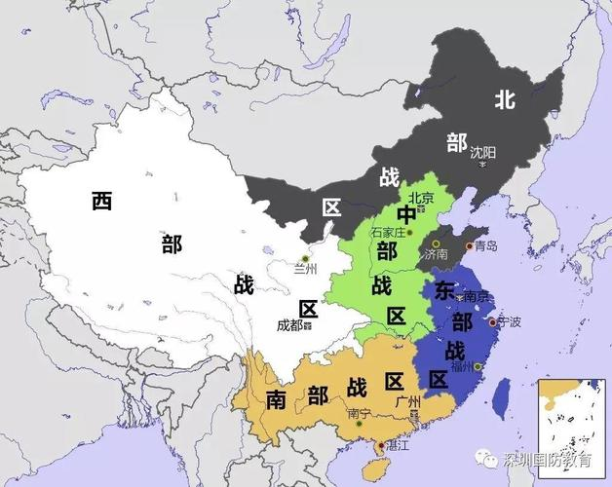
部队基本情况
（一）军种 当前，我国军队共有陆军、海军、空军、火箭军、战略支援部队、联勤保障部队六个军种，设有中部战区、北部战区、南部战区、西部战区和东部战区共五大战区。

Slide 17
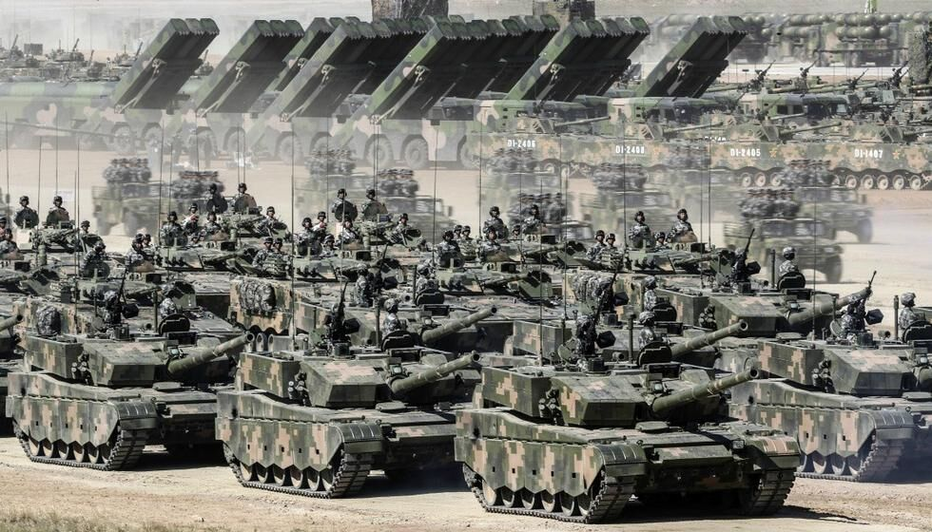
中国陆军
我国陆军编有步兵、炮兵、装甲兵、工程兵、通信兵、防化兵等专业兵种，还编有电子对抗、测绘和航空兵部队。
陆军装备：坦克、装甲车辆、高射炮、火箭炮、迫击炮。

Slide 18
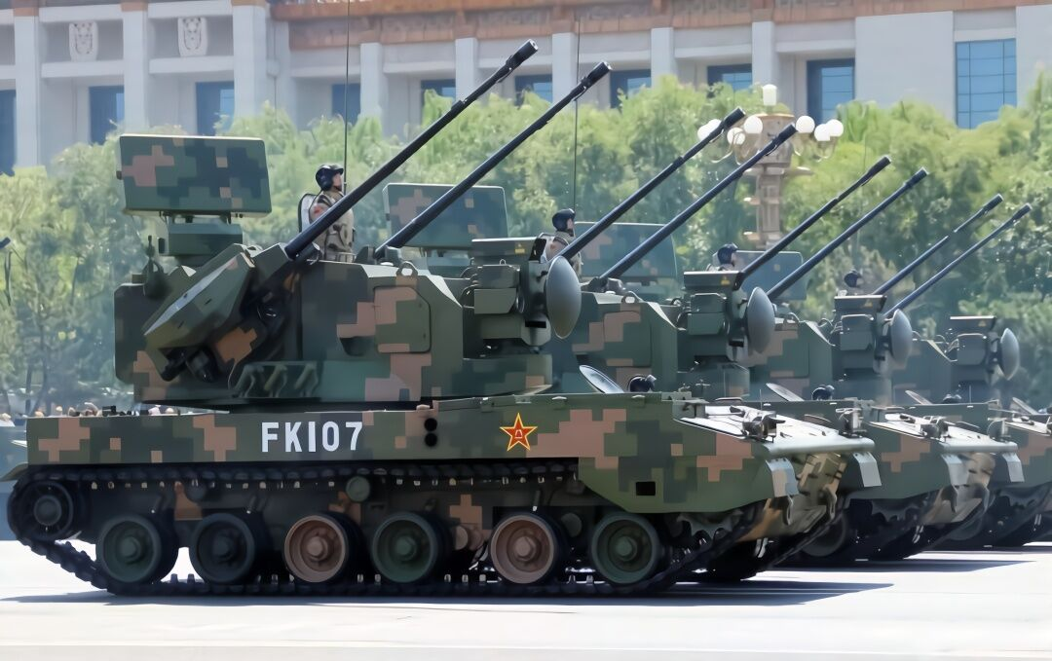
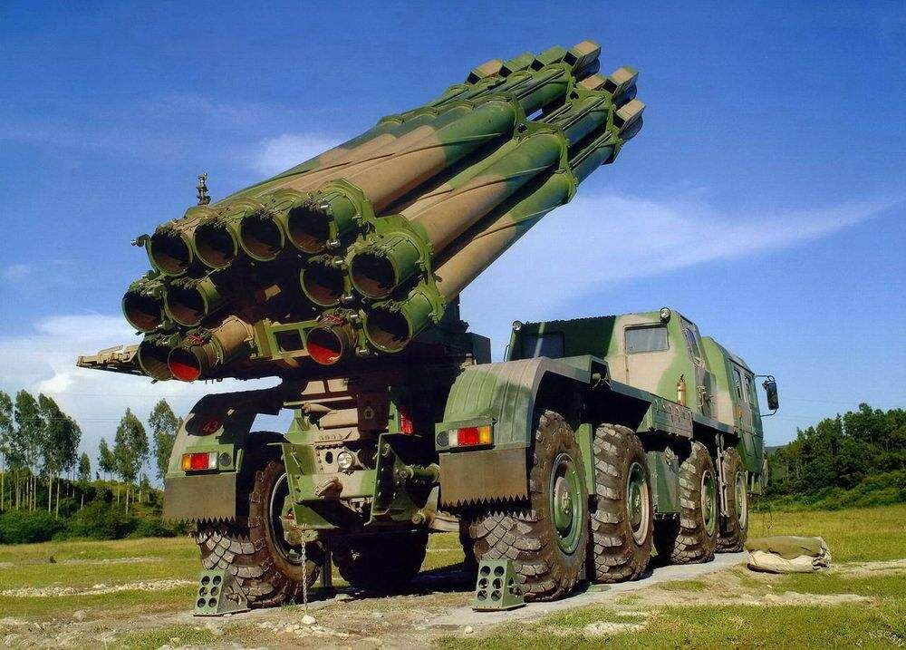
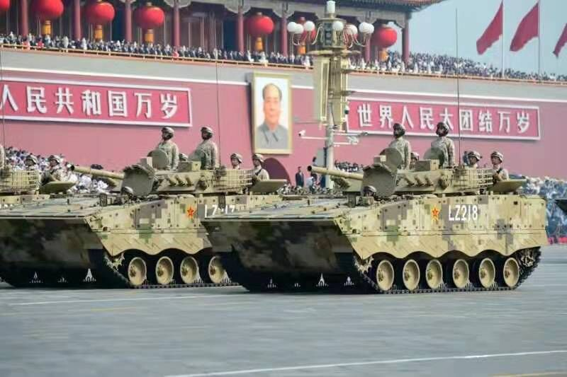
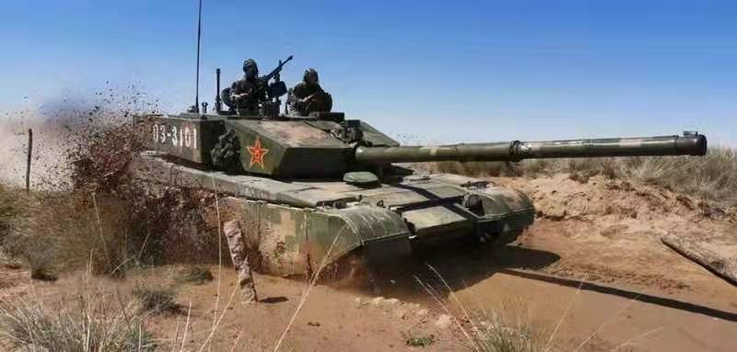
中国陆军
自行高射炮
火箭炮
步战车
坦克

Slide 19
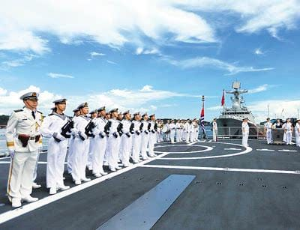
中国海军
1949年，人民解放军的第一支海军成立
1950年，海军正式成为人民解放军的一个军种。
我国海军由水面舰艇部队、潜艇部队、航空兵、海军陆战队等组成，
组建有北海、东海、南海三个舰队。
主要任务是独立地或协同陆军、空军防御敌人从海上入侵，保卫领海主权，维护海洋权益。

Slide 20
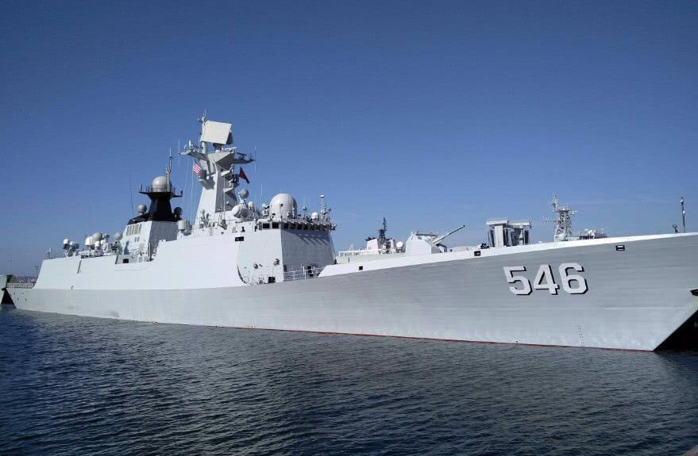
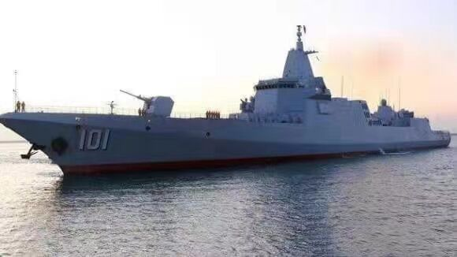
中国海军
护卫舰
驱逐舰

Slide 21
中国空军
1949年 人民空军正式诞生。
人民空军已经发展成为一支由航空兵、地空导弹兵、高射炮兵、雷达兵、空降兵、电子对抗、气象等多兵种合成的军种。
主要任务是担负国土防空，支援陆、海军作战，对敌后方实施空袭，进行空运和航空侦察。

Slide 22
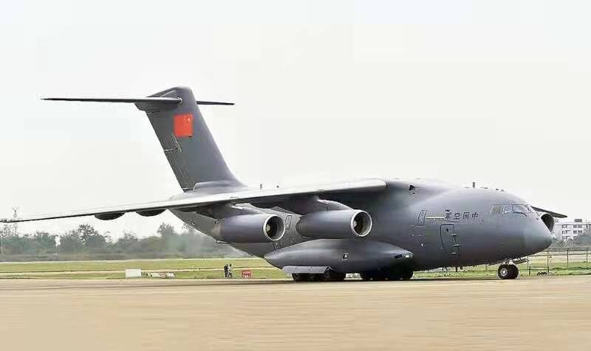
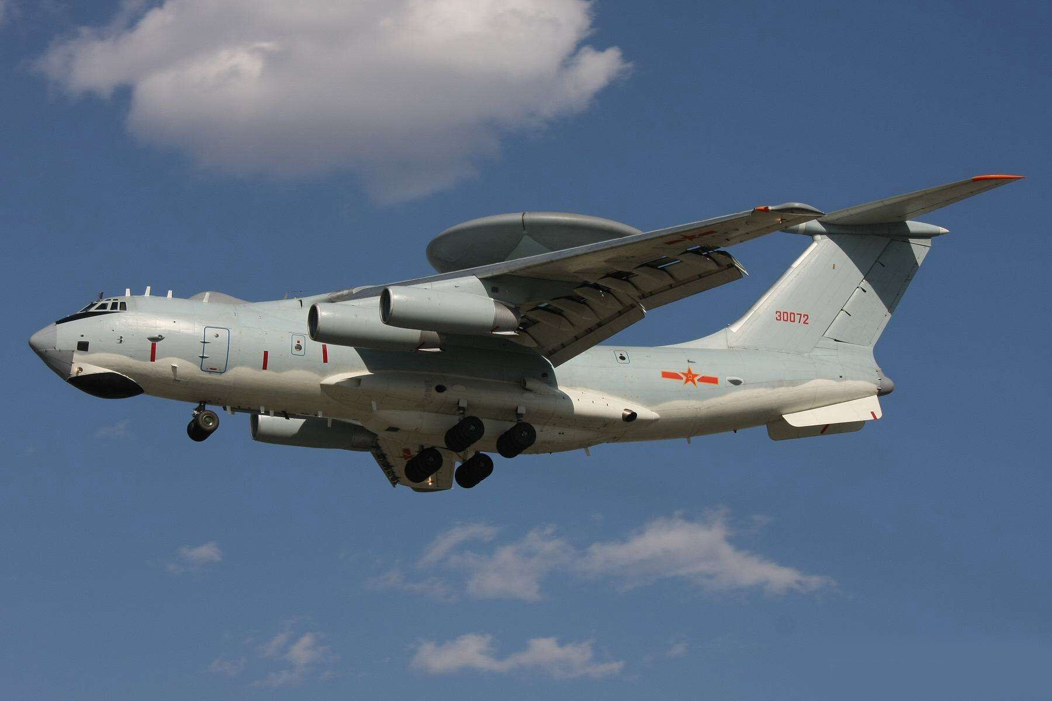
中国空军
战斗机
运输机
预警机

Slide 23
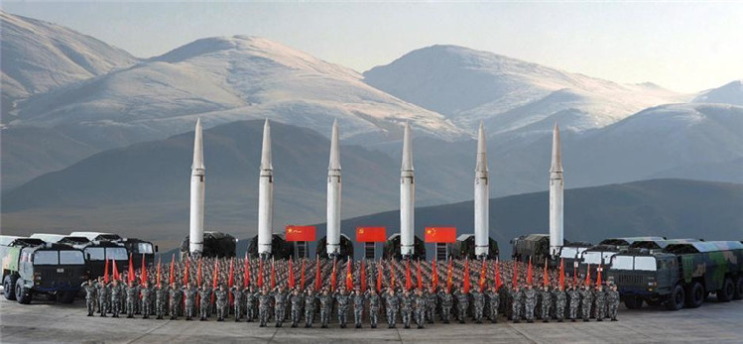
火箭军
中国人民解放军火箭军是中国人民解放军新的军种，由第二炮兵更名而来，于2015年12月31日正式成立，是中国大国地位的战略支撑，是维护国家安全的重要基石。

Slide 24
战略支援部队
中国人民解放军战略支援部队是维护国家安全的新型作战力量，是我军新质作战能力的重要增长点，主要是将战略性、基础性、支撑性都很强的各类保障力量进行功能整合后组建而成 的。成立战略支援部队
，利于优化军事力量结构、提高综合保障能力。

Slide 25
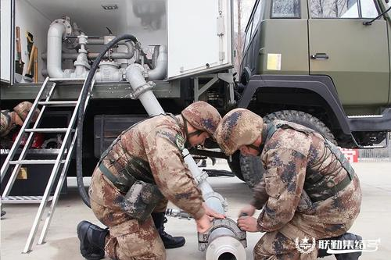
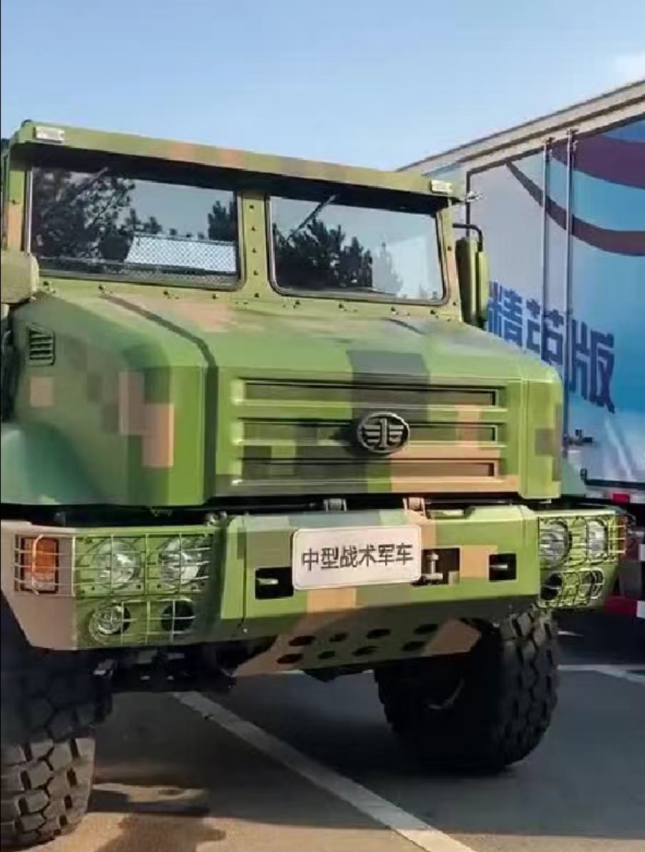
联勤保障部队
中国人民解放军联勤保障部队，成立于2016年9月13日。中国人民解放军联勤保障部队是实施联勤保障和战略战役支援保障的主体力量，是中国特色现代军事力量体系的重要组成部分。

Slide 26
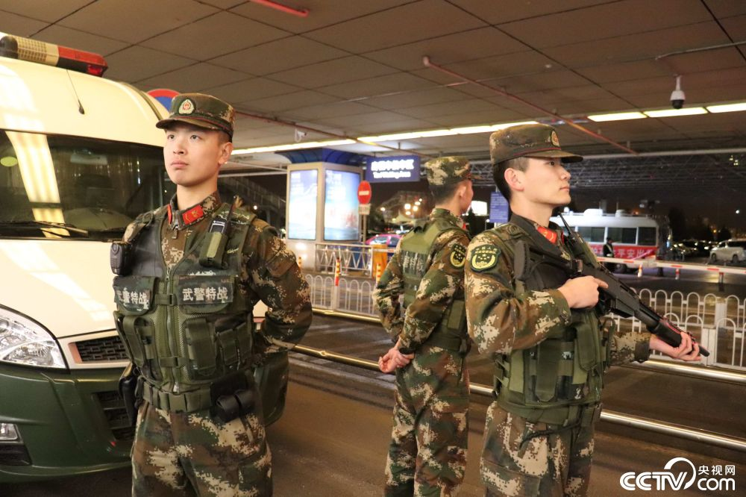
部队基本情况
（二）武警 中国人民武装警察部队，成立于1983年4月5日，前身是中国人民公安中央纵队，始建于1949年8月。人民武装警察部队是中华人民共和国武装力量的重要组成部分，由党中央、中央军事委员会集中统一领导。武警虽不属于解放军兵种序列，但也是国防力量的组成部分
首都机场武警执勤官兵护航旅客回家

Slide 27
部队基本情况
（三）部队生活 部队生活的内容大致分为早操、正式操课、午休、政治教育、点名、就寝等环节，在一般情况下，节假日都能正常休息并有丰富多彩的活动，总之，部队的生活会非常有趣和充实。

Slide 28
亲爱的同学们，“一代人有一代人的 长征，一代人有一代人的担当”。国防，筑起最坚固的屏障！军人，提供最可靠的力量！国家急需年轻有为的我们！
我们不能只当见证者、旁观者，更应该是投身国防的践行者、报效祖国的奋进者！同学们，我们是医学专业的学生，是拥有着军队所需的专业技能的医学人才，我们更应当把握机遇，携笔从戎锤炼青春本色！让我们助力强军，砥砺前行；以梦为马，建功军营！让青春在为祖国、为人民、为民族、为人类的奉献中焕发出更加绚丽的光彩！

Slide 29
青春有很多样子，很庆幸我的青春有穿军装的样子

Slide 30
谢谢大家

Slide 31
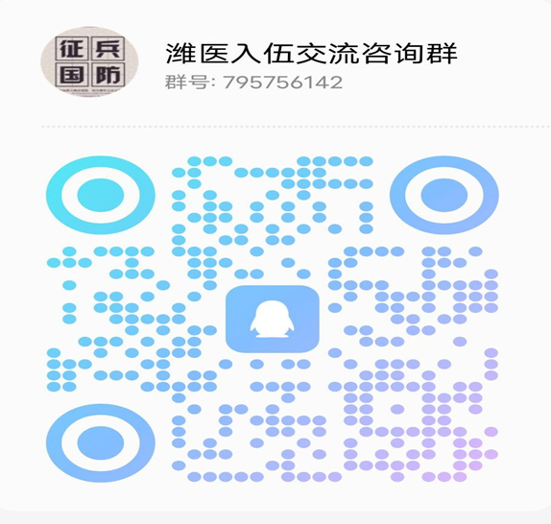
热烈欢迎各位同学们应征入伍！

